Slide 1
Doc4SM 제품설명
임광규

Slide 2
목차
제품 개요
제품 특징 및 주요 기능

Slide 3
제품 개요
ITIL 기반으로 IT 서비스를 프로세스화 하여 관리 하는 시스템
고객의 서비스 요청에 대한 관리 및 통계 등 종합 적인 정보 제공
인시던트관리 (Incident Management)
서비스 보고서
문제관리 (Problem Management)
문제 통계
변경관리 (Change Manangement)
변경 일정
인시던트 등록
문제 보고서
문제 검토
CAP 회의록
변경 통계
변경 검토
릴리스 관리 (Release Management)
릴리스 일정
릴리스 통계
구성관리 (Configuration management)
CMDB 보고서
CMDB 통계
CMDB
(Configuration Management Database)
요청
DOC4SM
문제, 장애 사항
구성항목 관계
고객
서비스
변경
릴리즈
이용
유지관리팀
- WEB을 통한 관리 툴을 제공하여 유지관리 팀의 IT 업무 효율성을 극대화
- 고객이 IT 서비스를 끊임없이 지속적으로 제공 받도록 지원

Slide 4
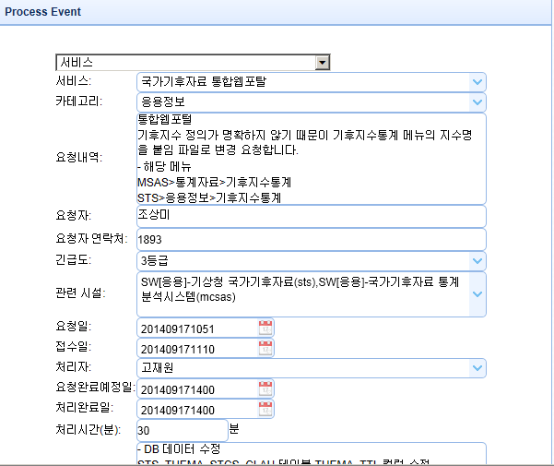
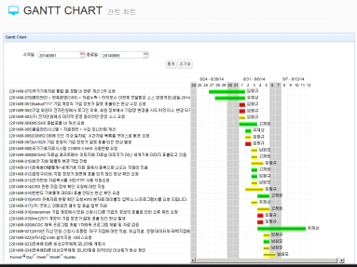
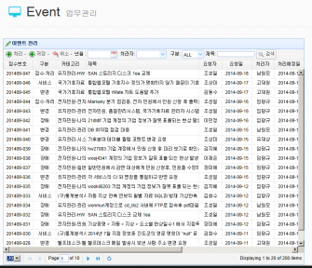
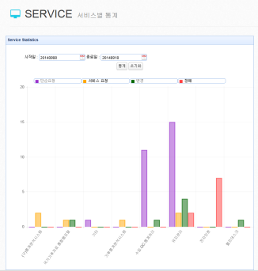
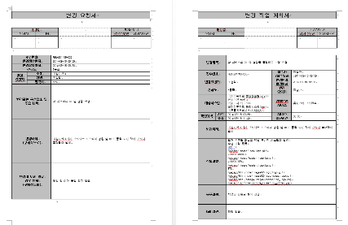
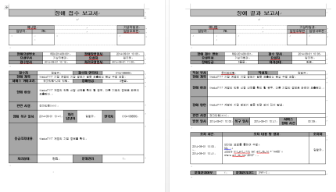
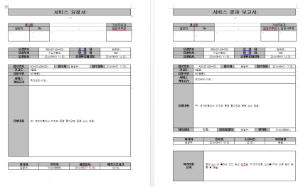
제품 특징 및 주요 기능
화면 예시
업무 관리 효율성 증대
표준화된 방법론 활용
한국정보통신기술협회 제공 방법론
최적화된 시스템 구축
CMDB 구현 지원
유지관리에 필요한 환경 지원
산출물 자동 생성 지원
(TTAS) 기반의 산출물 자동생성
통계 제공
간트차트, 업무통계 등 제공
산출물 예시

